Slide 1
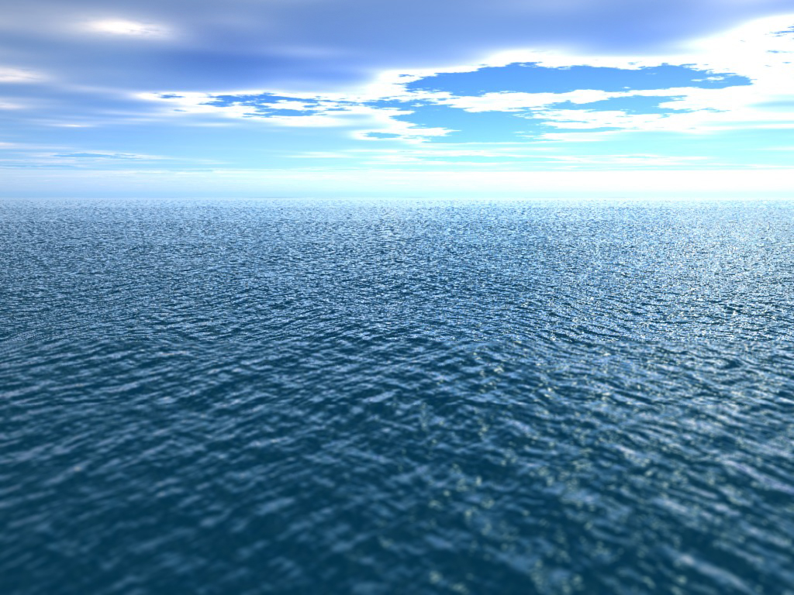
HÖFIN
5. kafli, bls. 90 – 111
í bókinni Um víða veröld: Jörðin

Slide 2
Höfin
Höf þekja rúmlega 70% jarðar. Þess vegna hefur jörðin oft verið kölluð bláa reikistjarnan.
Vatnið í höfunum er 1,35 milljarðar km².
Úthöf jarðar eru fimm. Þau greina að helstu meginlöndin.

Slide 3
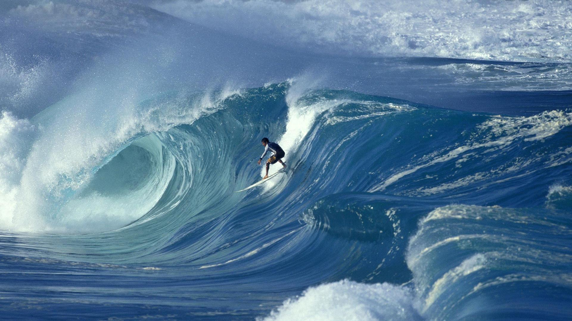
Úthöfin eru:
Kyrrahaf
Atlantshaf
Indlandshaf
Suðurhaf
Norður-Íshaf
Úthöfin fimm skiptast einnig í ýmis smærri hafsvæði sem nefnast t.d. inn- höf, strandhöf, flóar, firðir og víkur.
=> Sjá dæmi um Faxaflóa bls. 93
Notes:
Úthöfin hér nefnd í stærðarröð, frá því stærsta til þess minnsta.

Slide 4
Innhöf og strandhöf
Innhöf tengjast úthöfunum um svokölluð sund. Strandhöf liggja við strendur landa.
Dæmi um innhöf sem teljast til Atlantshafs eru Miðjarðarhaf og Karíbahaf.
Stór hafsvæði í úthöfunum geta haft eigin heiti, t.d. Noregshaf (í Atlantshafi).

Slide 5
Kyrrahaf
- stærsta úthaf jarðar
- þriðjungur af yfirborði jarðar
stærra en öll meginlönd jarðar til
samans.
Landkönnuðurinn Magellan gaf Kyrrahafinu nafn. Þegar hann sigldi um það fyrstur manna voru vindáttir hagstæðar og siglingin þægileg.
Ekki réttnefni; þar er fjöldi eldfjalla og sterkir jarðskjálftar algengir á flekamótum.
Notes:
Kyrrahafið er

Slide 6
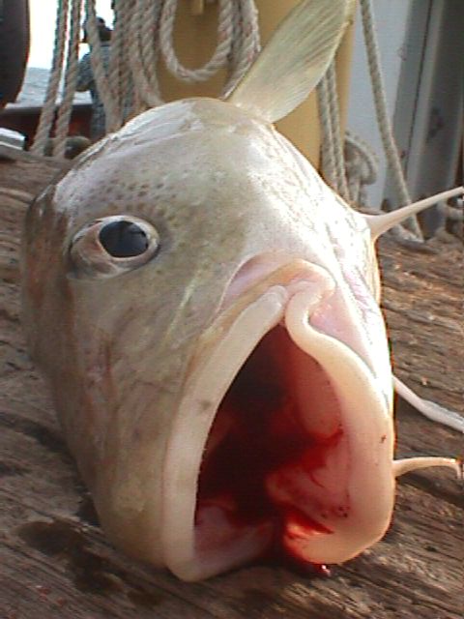
Atlantshaf
- næststærsta úthaf heims
eftir botni hafsins endilöngu
liggur Mið-Atlantshafs- hryggurinn
- nokkrar eyjur liggja upp frá hryggnum, Ísland sú langstærsta
Mikil skipaumferð og fiskur í Atlantshafi

Slide 7
Indlandshaf
þriðja stærsta úthafið
heitasta úthaf jarðar
heimildir til sem segja frá siglingum um Indlandshaf allt að 3000 árum fyrir Krist
Með siglingu landkönnuðarins Vasco de Gama árið 1497 hófst langt yfirráðatímabil Evrópuþjóða yfir siglingaleiðum Indlandshafs
Olíuflutningar um hafið frá Persaflóa einir þeir mestu í heiminum

Slide 8
Suðurhaf
Næstminnst úthafanna
Liggur umhverfis Suðurskautslandið
Þar er að finna einn mesta hafstraum jarðar, Suðurhafshringstrauminn
Stormar algengir, meðalvindhraði á hafsvæðinu sá mesti í heimi
Mikil næringarefni í sjónum, fjölbreytt dýralíf

Slide 9
Norður-Íshaf
minnsta úthafið
ekkert haf jafn lítið kannað því stór hluti þess þakinn ís allt árið
ríkt af fiski
Hafísinn í N-Íshafi hefur bráðnað mikið síðustu ár vegna loftlagsbreytinga. Að öllum líkindun munu því siglingaleiðir opnast á milli Atlantshafs og Kyrrahafs.
Ísland gæti þar gegnt lykilhlutverki sem umskipunar- og þjónustumiðstöð.

Slide 10
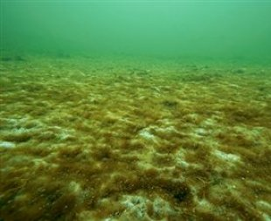
Hafsbotninn
Hafsbotninn er ekki jafn einsleitur og menn héldu áður fyrr.
Skiptist í þrjá hluta: landgrunn (1), landgrunnshlíðar (2) og djúpsjávarsléttur (3).
Landgrunn (1) teygja sig frá ströndum landa niður á um 200 m dýpi.
Meira en 90% af fæðu sem sótt er í hafið kemur af landgrunninum.

Slide 11
Hafsbotninn – frh.
Mikilvæg hráefni, t.d. olía, gas og málmar, eru unnin úr landgrunninu.
Landgrunnshlíðar (2) taka við af landgrunninu og liggja niður á djúpsjávarslétturnar => Sjá mynd bls. 96.
Landgrunnshlíðar eru allbrattar. Þar eru líka víða djúpir dalir.

Slide 12
Hafsbotninn – frh.
Djúpsjávarslétturnar (3) eru víðast hvar á 4-8 km dýpi.
Slétturnar teygja sig yfir mörg þúsund kílómetra svæði þar sem ríkir eilíft myrkur. Þar lifir mikill fjöldi tegunda af fisk og hryggleysingjum.
Djúpsjávarsléttur eru ekki eins sléttar og nafnið gefur til kynna. Þar eru bæði fjallakeðjur og gjár, t.d. dýpsti staður jarðar, Maríanagjáin í Kyrrahafi á rúmlega 11 km dýpi.

Slide 13
Hafstraumar
Orsök hafstrauma eru vindar og snúningur jarðar.
Staðvindar reka hafstrauma í vestur. Vestanvindar reka hafstrauma í austur.
Straumarnir snúast réttsælis á norðurhveli jarðar, rangsælis á suðurhveli jarðar.
(sjá mynd bls. 97 og næstu glæru).

Slide 14
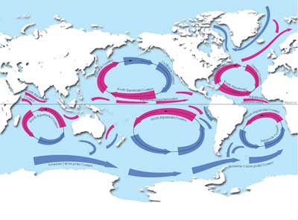
Hafstraumar – frh.
Uppsjórinn hreyfist í 5 stóra hringi: tvo í Kyrrahafi, tvo í Atlantshafi og einn í Indlandshafi

Slide 15
Hafstrauma – frh.
Annað straumakerfi er í undirdjúpum hafsins. Það kallast djúpsjávarstraumur.
Djúpsjávarstraumurinn verður til þegar hlýir hafstraumar frá miðbaug ná til kaldari hafstrauma frá heimskautasvæðunum. Hlýju straumarnir þyngjast þá og sjórinn sekkur.
Líkt og vindar taka hafstraumar þátt í því að jafna hitamun á jörðinni.

Slide 16
Golfstraumurinn
Golfstraumurinn skiptir miklu máli fyrir loftslag á Íslandi.
Straumurinn á upptök sín við miðbaug, hann rekur í átt að Suður-Ameríku, í Karíbahafið, gegnum Mexíkóflóa og út á Atlantshaf í gegnum Flórídasund.
Hinn 27 gráðu heiti Golfstraumur streymir svo með austurströnd Bandaríkjanna. Skiptist þegar hann mætir köldum Labradorstraumnum.

Slide 17
Golfstraumurinn – frh.
Hluti af straumnum streymir að vesturströnd Evrópu. Þess vegna eru mildari veður þar en á sömu breiddargráðum annars staðar á jörðinni.
Einn angi Golfstraumsins, Irminger-straumurinn, kemur til Íslands. Honum að þakka að hægt er að búa á Íslandi.
Eyjar í Beringssundi, sem eru á svipuðum breiddargráðum og Ísland, eru umluktar hafís stóran hluta ársins.
Notes:
Beringssund er á milli Rússlands og USA (Alaska).

Slide 18
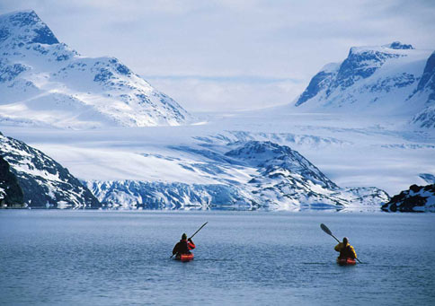
Kaldir hafstraumar eru í kringum Grænland, Labradorstraumurinn og Austur-Grænlandsstraumurinn.
Þess vegnar er svalara þar en í borgum sem eru á svipaðri breiddargráðu og syðsti hluti Grænlandsjökuls, t.d. Osló og Stokkhólmi.

Slide 19
El Nino
El Nino er hafstraumur við miðbaug í austanverðu Kyrrahafi.
Á 3 til 7 ára fresti breytist styrkur hans og hitastig sem hefur mikil áhrif á loftslag í löndum beggja megin Kyrrahafs.
Þá streymir mikið af hlýjum sjó vestan úr Kyrrahafi upp að vesturströnd Suður-Ameríku, suður með ströndum Ekvador og Perú. Þar fer hlýi sjórinn yfir kaldan, næringarríkan sjó sem veldur því að fiskurinn í kalda sjónum fer annað. => Veldur aflabresti
El Nino veldur á sama tíma breytingum á veðurfari hinum megin Kyrrahafsins => Miklar þurrkar verða í Ástralíu og Indónesíu

Slide 20
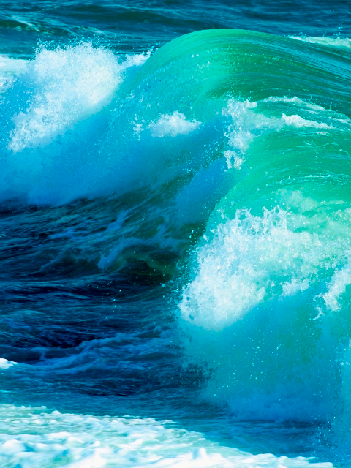
Öldur
Öldur eru yfirborðsbylgjur á vatni og hafi sem verða til vegna vinda og aðdráttarafls tungls og sólar.
Alda er bylgjuhreyfing sem ferðast í hring (sjá flöskuna á bls. 101).
Bylgjulengd = Lengd milli tveggja öldutoppa
Bylgjuhæð (ölduhæð) = Hæðin á milli efsta og neðsta hluta öldunnar.
Hringhreyfing öldunnar hættir þegar dýpið er orðið hálf bylgjulengd. Þegar bylgjurnar styttast og hægja á sér vex ölduhæðin þar til hún brotnar með holskeflu.
Notes:
„Holskefla“ útskýrð á spássíu bls. 100.

Slide 21
Öldur – frh.
Eiginleikar öldu ráðast af vindhraða, tíma (þ.e. hversu lengi vindurinn blæs), dýpi og stærð hafsins.
Ölduhæð getur orðið mjög mikil ef sterkur vindur blæs lengi úr sömu átt, t.d. í Suðurhafi við Suðurskautslandið og í hafinu suður og suðvestur af Íslandi.
Á þessum stöðum getur ölduhæð náð 25 metrum.

Slide 22
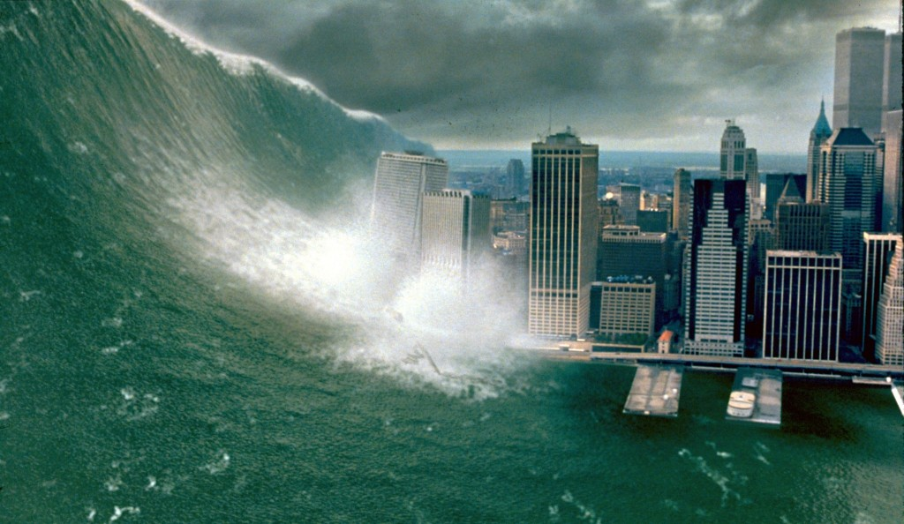
Tsunami
- Tsunami, eða flóðbylgjur, eru risavaxnar öldur sem verða til vegna hreyfinga í jarðskorpunni.
- Eiginleiki flóðbylgju er mjög mikil bylgjulengd, allt að tugum kílómetra.
Flóðbylgja getur náð allt að 800 km hraða.
Á landgrunni er hraðinn miklu minni. Getur þó náð 200 km hraða.
Notes:
(Ef einhver er mögulega að velta því fyrir sér þá er myndin ekki „raunveruleg“)

Slide 23
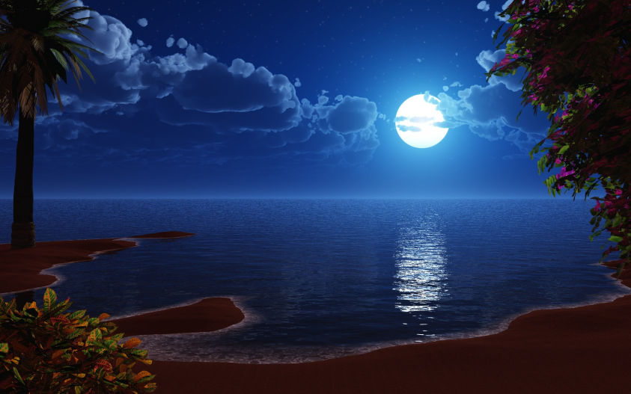
Sjávarföll
Við strendur landa hækkar og lækkar í sjónum á u.þ.b. sex klukkutíma fresti.
Þessar breytingar á sjávarstöðu kallast sjávarföll => Einnig nefnt flóð og fjara.
Sjávarföll verða því aðdráttarafl tungls og sólar togar í höfin.
Vegna miðflóttaafls er líka flóð á gagnstæðum hluta jarðarinnar.

Slide 24
Sjávarföll – frh.
Á þeim hlutum jarðar sem eru milli flóðbylgjanna er fjara.
Vegna snúnings jarðar verða flóð og fjara því tvisvar á sólarhring.
Flóðbylgjan ferðast frá austri til vesturs. Munur á flóði og fjöru á Íslandi er lítill á austanverðu landinu, mestur á vestanverðu.
Mesti munur sem mælst hefur á flóði og fjöru er um 21 metri (í Fundy-flóa við Kanada).
Notes:
Úti í heimshöfunum er munur milli flóðs og fjöru varla merkjanlegur. En á grunnsævi vex bylgjan og mikill munur getur verið á flóði og fjöru.
Flóðbylgjan ferðast frá austri til vesturs og þegar fyrirstaða eins og Ísland verður fyrir bylgjunni fer hún umhverfis fyrirstöðuna og magnast vestan megin við hana. Þess vegna er munur á flóði og fjöru lítill á austanverðu landinu en mestur á því vestanverðu.

Slide 25
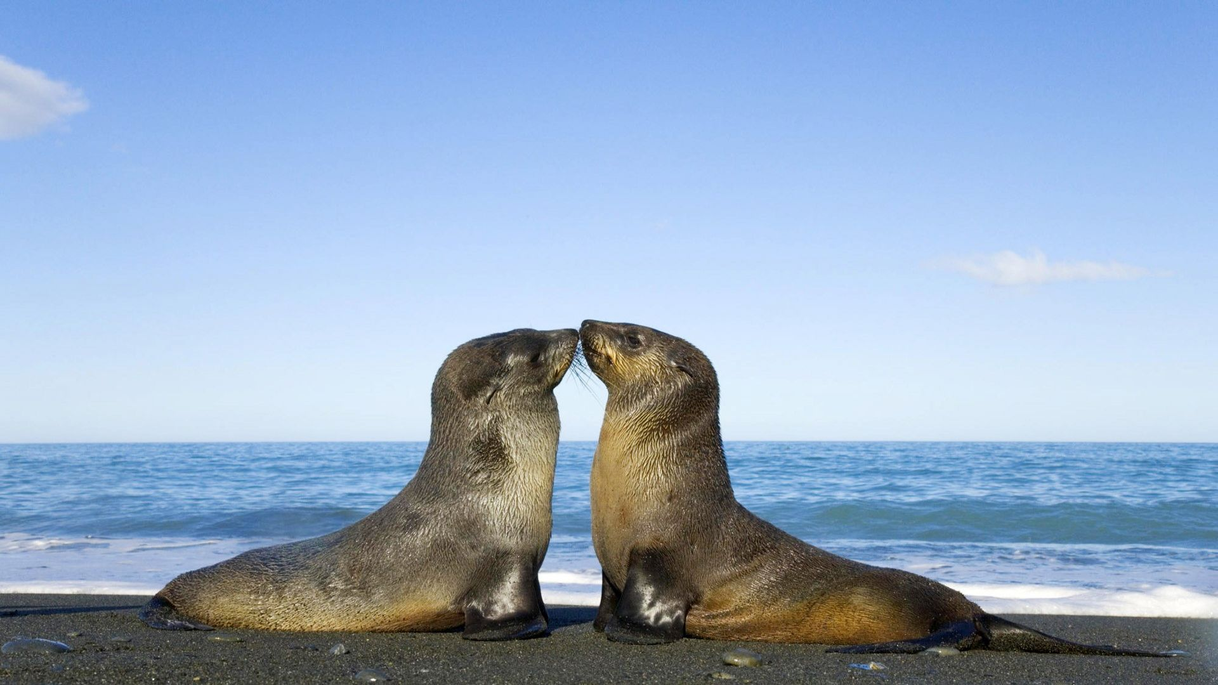
Auðlindir í hafinu
- Öflun matvæla úr hafinu hefur lengi verið mikilvæg. Með auknum fólksfjölda verður fæðuöflun þar sífellt mikilvægari.
- Maðurinn nýtir aðeins brot af þeim fæðutegundum sem finna má í hafinu. Með aukinni tækni & rannsóknum verður mögulegt að nýta miklu meira.
- Fleiri auðlindir eru í hafinu, t.d. salt, þörungar, olía og nýting sjávarfallaorku.

Slide 26
Auðlindir í hafinu – frh.
Vegna aukinnar ásóknar síðustu áratugi hafa fiskitegundir átt undir högg að sækja.
Frá aldamótunum 1900 hefur árlegur heildarafli fiskveiðiþjóða aukist úr 5 milljónum tonna í um 100 milljónir tonna.
Hefur stundum leitt til ofveiði. Þá hefur takmörkunum verið beitt.
Fiskveiðar eru að stærstum hluta stundaðar á landgrunninu (sjá glæru 10).

Slide 27
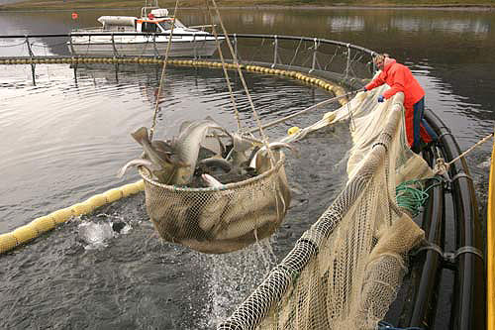
Auðlindir í hafinu – frh.
Fiskeldi er stundað í vötnum og tjörnum, og í eldiskvíum í sjó og á landi.
Fiskeldið er til að mæta meiri eftir- spurn eftir prótein- ríkri fæðu.
Fiskeldi hefur verið stundað langlengst í Asíu, eða í nokkrar aldir.

Slide 28
Auðlindir í hafinu – frh.
Orka
- Á hafsbotni er víða að finna jarðefni eins og olíu og gas.
- Hefur breytt miklu fyrir efnahag landa sem ráða yfir hafsvæðinu, t.d. Noreg.
- Sjávarfallaorka býr í flóðbylgjunni sem ferðast um úthöfin. Þetta afl hafa menn virkjað (sjá mynd af La Rance-flóa bls. 105).

Slide 29
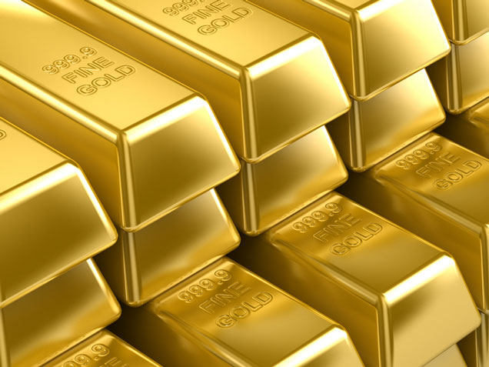
Auðlindir í hafinu – frh.
Margir eftirsóttir málmar eru í heimshöfunum. Talið er að þar sé að finna 5,5 milljarða tonna af gulli.
Magnið af gullinu er þó hlutfallslega of lítið til að vinnsla þess borgi sig.
Málmurinn magnesíum er hins vegar í vinnanlegu magni á hafsbotni. Hann er notaður við framleiðslu léttmálma.
Salt og sandur eru einnig jarðefni sem mennirnir sækja úr sjónum
Notes:
- Selta sjávar stafar af efnum sem veðrast úr bergi og berast til sjávar með ám.
Sandurinn notaður í bygginga- og vegaframkvæmdir.
Endilega benda á skemmtilega mynd úr Dauðahafinu bls. 106. Saltið þar sem svo mikið að ekki er hægt að sökkva í því.

Slide 30
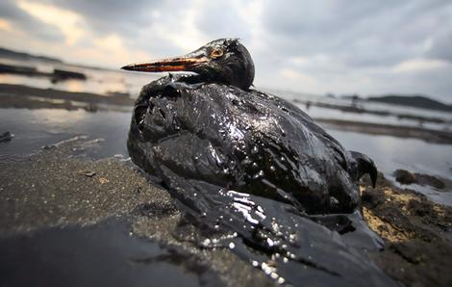
Mengun hafsins
Áður var talið að hafið væri það stórt að allt í lagi væri að setja allan úrgang í það => Í dag vita menn betur
Notkun baðstaða hefur verið hætt vegna óþrifnaðar og sýkingarhættu.
Margar milljónir tonna af olíu enda í hafinu árlega, ýmist viljandi eða óviljandi.
Plast er mikill skaðvaldur. Sjávardýr flækjast í plastinu og fuglar gleypa það.

Slide 31
Efnahagslögsaga
Efnahagslögsaga = Hafsvæði þar sem ríki fara með stjórn fiskveiða. Einnig kallað „fiskveiðilögsaga“.
Efnahagslögsaga getur mest verið 200 sjómílur.
Íslendingar hafa fjórum sinnum stækkað hana. Orsakaði miklar deilur við Breta.
Deilurnar hafa verið nefndar Þorskastríðin. Þeim lauk 1975 þegar efnahagslögsaga Íslands varð 200 sjómílur.

Slide 32
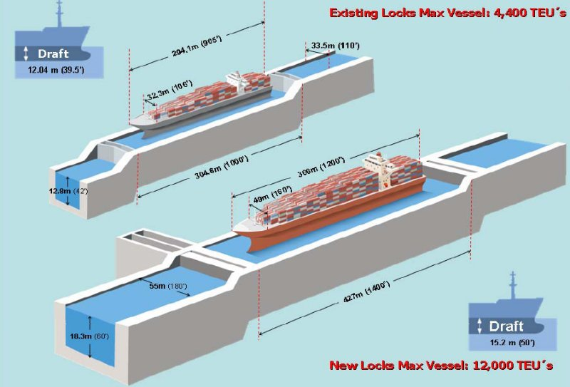
Skipaskurðir
Skipaskurðir eru manngerðir farvegir sem tengja saman vötn, ár eða höf.
Panamaskurðurinn þótti mikið tækniafrek þegar hann var tekinn í notkun 1914. Er 82 km langur og tengir saman Atlantshaf og Kyrrahaf.
Panamaskurðurinn lyftir skipum í allt að 26 m hæð.
Súesskurðurinn er ein fjöl- farnasta og mikilvægasta siglingaleið í heimi. Hann tengir saman Asíu og Evrópu.

